Slide 2
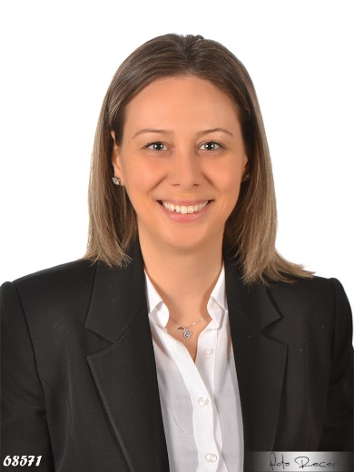
Sevcan KALENDER Fikri ve Sınai Haklar Koordinatörü Yüksek Kimyager / Patent Vekili sevcan@uludagtto.com Sizleri bilgilendirmek adına her türlü sorunuza cevap vermekten memnuniyet duyarız…
İletişim Bilgileri

Slide 3
Patent Ön Araştırmalarının 5N1K’sı
1.N . PATENT ARAŞTIRMASI NEDİR?
2.N . PATENT ARAŞTIRMASI NEDEN YAPILIR?
3.N . PATENT ARAŞTIRMASI NE ZAMAN YAPILIR?
4.N . PATENT ARAŞTIRMASI NEREDEN YAPILIR?
5.N . PATENT ARAŞTIRMASI NASIL YAPILIR?
1.K . PATENT ARAŞTIRMASINI KİM YAPAR?

Slide 4
Patent Araştırması NEDİR?
Bir proje (arge v.b.) veya fikir öncesinde, söz konusu proje veya fikir ile ilgili yapılmış olan patent başvurularının dünya çapında taranmasıdır.

Slide 5
Patent Araştırması NEDEN Yapılır?
Firmaların kendi sektörlerindeki yeniliklerin tespiti, mevcut ürünlerini ve Ar-Ge projelerini etkileyebilecek önemli buluş alanlarının keşfi
Rakip teknolojilerin izlenmesi, pazara yeni giren firmaların tespiti
Eski teknolojilerin geliştirilmesi sonucu ürüne patent almaya çalışılarak gereksiz patent maliyetlerinin önlenmesi,
Var olanın yeniden icadına ve dolayısıyla gereksiz ar-ge maliyetlerinin önüne geçilmesi - zaman, para ve işgücü kaybının önlenmesi-

Slide 6
Patent Araştırması NEDEN Yapılır?
Firmaların koruma süresi biten veya yenilemesi yapılmayan patentlerin tespit edilerek kamuya mal olan buluşlardan istifade edilmesi,
Firmaların sahip olduğu patentleri, koruma sahalarını ve geçerli olduğu ülkeleri inceleyerek, patentli teknolojilerdeki hukuki riskin tespiti
Yapılan yeniliklerin patentle koruma altına alınıp alınamayacağının ve mevcut bir patentin nasıl geliştirilebileceğinin tespiti, problem çözümünün hızlandırılması

Slide 7
Patent Araştırması NE ZAMAN Yapılır?
Resmi olarak PATENT BAŞVURUSUNDA BULUNMADAN ÖNCE– periyodik aralıklarla-
PATENT BAŞVURU SÜRECİNDE,
PATENT BAŞVURUSU YAYINI SONRASI (Patent ile ilgili Rakip – Sektör Hareketleri)

Slide 8
Patent Araştırması NEREDEN Yapılır?
TURKPATENT
https://portal.turkpatent.gov.tr/anonim/arastirma/patent/detayli
ESPACENET
https://worldwide.espacenet.com/advancedSearch?locale=en_EP (eski versiyon)
https://worldwide.espacenet.com/ (yeni versiyon)
PATENT INSPIRATION
https://www.patentinspiration.com/
WIPO
https://patentscope.wipo.int/search/en/advancedSearch.jsf

Slide 9
Patent Araştırması NASIL Yapılır?
DOĞRU ‘ANAHTAR KELİME’ + DOĞRU ‘PATENT SINIFI’

Slide 10
Patent Araştırması NASIL Yapılır?
1. ADIM – BİLGİ TOPLAMA
A) Genel Anahtar Kelimelerin Belirlenmesi
Literatür Taraması:
Literatür taraması ile buluş ile ilgili/alakalı bir veya birkaç patent başvurusunun belirlenmesi
Belirlenen bu başvuruların, buluş başlıklarının, özetlerinin ve patent ailesinin incelenmesi sonucu en fazla tekrar eden kelimelerin tespit edilmesi ve pratik bir şekilde sayılması, http://tr.wordcounter360.com/ (Türkçe veya İngilizce kelimeler sayılabilir)

Slide 11
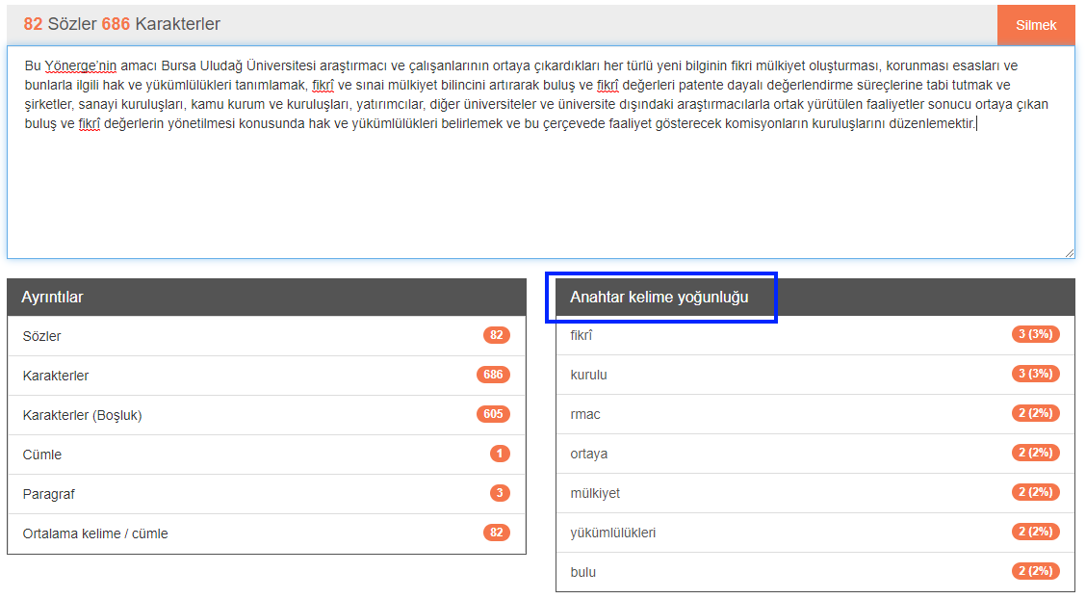
Patent Araştırması NASIL Yapılır?
http://tr.wordcounter360.com/

Slide 12
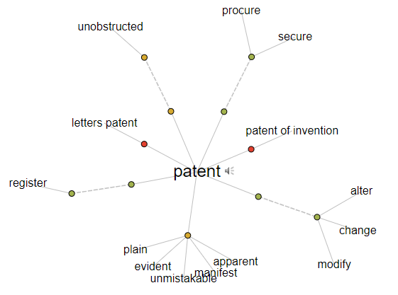
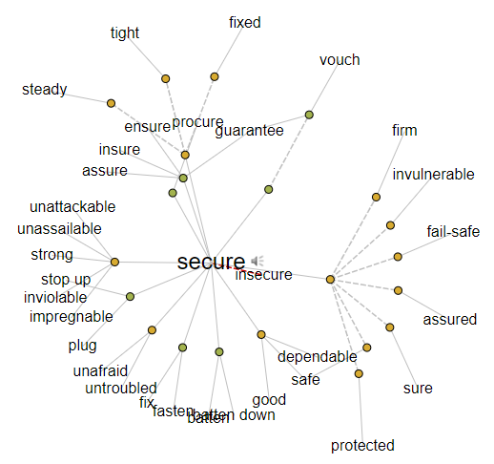
Patent Araştırması NASIL Yapılır?
www.visualthesaurus.com

Slide 13
Patent Araştırması NASIL Yapılır?
Anahtar Kelime ile mi, Teknoloji Sınıfları ile mi arama yapılmalı?
Anahtar Kelime ile; Teknoloji Sınıfı ile;
Patent başvuru sahipleri ortak bir dil .Her patent dökümanı patent profesyonelleri
kullanmamaktadır. Amacı: tarafından sınıflandırılır.
& Hukuki etkiler .Uluslararası Patent Sınıflandırması (IPC)
& Koruma kapsamı hiyerarşiktir ve detaylıdır. Araştırma kriterlerinin
& Rakiplerden gizleme sağlıklı bir şekilde daraltılması için kullanılır.
Doğru anahtar kelimeyi bulmanın .Sınıfların tanımları kolayca bulunup,
güçlüğü anlaşılacak şekilde hazırlanmıştır.

Slide 14
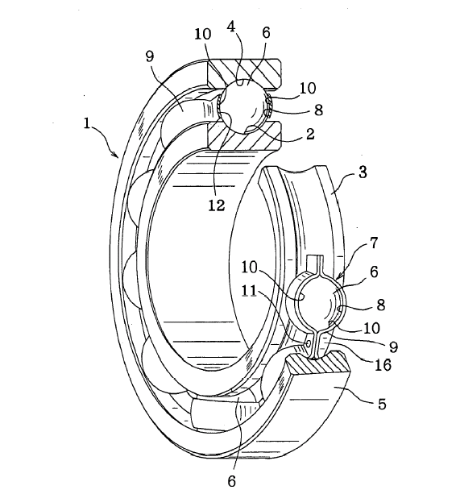
Patent Araştırması NASIL Yapılır?
PATENT DİLİ
yazma aracı = kalem
çoklu toplar = rulman
Tutmayı kolaylaştırmak
için yumuşak püsküllere
sahip küresel nesne = toy ball (oyuncak yumak)

Slide 15
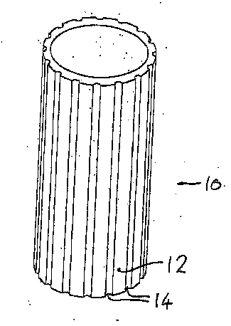
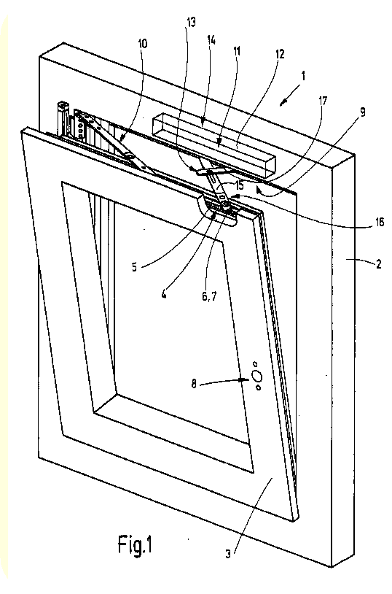
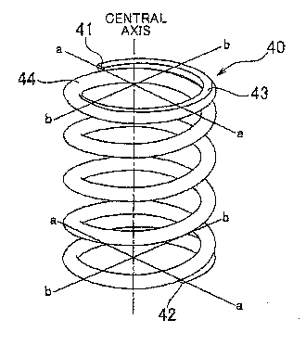
Patent Araştırması NASIL Yapılır?
PATENT DİLİ
uzatma ünitesi = boru, yükseltici, kablo
kanat = kapı veya pencere
enerji-depolama aracı = yay

Slide 16
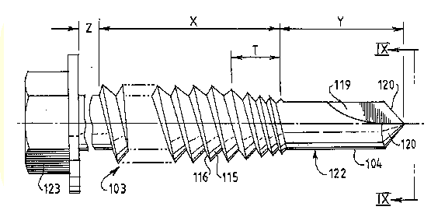
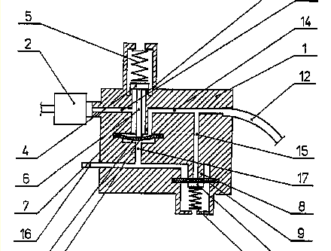
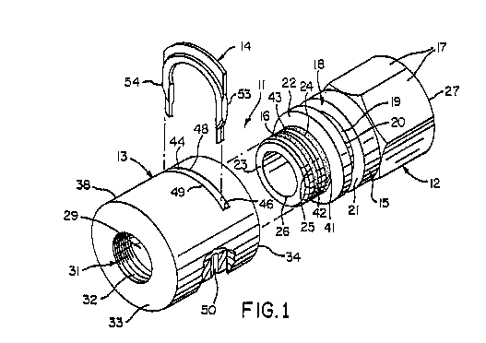
Patent Araştırması NASIL Yapılır?
PATENT DİLİ
bağlantı elemanı = çivi, vida, perçin v.b.
esnek eleman = membran veya diyafram
kilitleme aracı = U şeklinde tutucu v.b.

Slide 17
Patent Araştırması NASIL Yapılır?
B) Teknoloji Sınıfının Belirlenmesi
IPC Kodu (International Patent Classification):
Uluslararası Patent Sınıflandırmasının (IPC) Tanımı ve Kapsamı: Patent sınıflandırması, tekniğin bilinen durumu araştırılırken önceki tarihli patent dökümanlarının araştırılması için vazgeçilmezdir. Sınıflandırma sistemi sayesinde patent bilgilerinin teknik alanlara göre ayrılmış bir şekilde sunulmasıyla teknik bilgiye ulaşmak kolaylaşmaktadır.
IPC’ye aşağıdaki linkten ulaşılabilinir:
http://www.wipo.int/classifications/ipc/ipcpub

Slide 18
Patent Araştırması NASIL Yapılır?
Ülkemizin de taraf olduğu Strasburg Anlaşması* ile oluşturulan Uluslararası Patent Sınıflandırması (IPC), patentlerin ve faydalı modellerin, teknolojinin farklı alanlarına göre sınıflandırılması için, farklı dillerdeki kelimelerden bağımsız bir şekilde sembollerden oluşan hiyerarşik bir sistem sağlamaktadır. Böylece, farklı ulusal patent sınıflandırma sistemlerinin kullanımıyla oluşabilecek karışıklık engellenmekte ve patent dokümanları tek ve aynı şekilde sınıflandırılmaktadır.
IPC, teknolojiyi yaklaşık 70.000 alt grup içeren sekiz bölüme (A-H) ayırmakta ve her bir alt grupta, rakamlar ve harflerden oluşan bir sembol bulunmaktadır.
IPC’ye aşağıdaki linkten ulaşılabilinir:
http://www.wipo.int/classifications/ipc/ipcpub
https://www.wipo.int/treaties/en/classification/strasbourg/

Slide 19
Patent Araştırması NASIL Yapılır?
NOT: 01.06.2018 tarihi itibariyle 62 ülke Strasburg Anlaşması’na üyedir. Türkiye 12.7.1995 tarih ve 95/7094 sayılı Bakanlar Kurulu Kararı ile bu Anlaşma’ya katılmış ve Anlaşma 1 Ekim 1996 tarihinde yürürlüğe girmiştir.
BÖLÜM A: İnsan İhtiyaçları
BÖLÜM B: İşlemleri Uygulama, Taşıma
BÖLÜM C: Kimya; Metalurji
BÖLÜM D: Tekstiller, Kağıt
BÖLÜM E: Sabit İnşaatlar
BÖLÜM F: Makine Mühendisliği, Aydınlatma; Isıtma; Silahlar; Tahrip Malzemeleri
BÖLÜM G: Fizik
BÖLÜM H: Elektrik

Slide 20
Patent Araştırması NASIL Yapılır?
B) Teknoloji Sınıfının Belirlenmesi
CPC Kodu (Cooperative Patent Classification):
Ortak Patent Sınıflandırmasının (CPC) Tanımı ve Kapsamı: 1 Ocak 2013 tarihinde yürürlüğe giren Ortak Patent Sınıflandırması (CPC), ABD Patent ve Marka Ofisi (USPTO) ile Avrupa Patent Ofisi (EPO) arasında kendi mevcut sınıflandırma sistemlerini uyumlu hale getirmeyi kararlaştırdıkları ortak bir işbirliği olarak başlatılmıştır. Bu iki Ofis tarafından geliştirilmiş olan CPC, büyük ölçüde EPO’nun Avrupa Sınıflandırma Sistemi’ne (ECLA) dayanmaktadır.
CPC’ye aşağıdaki linkten ulaşılabilinir:
https://worldwide.espacenet.com/classification

Slide 21
Patent Araştırması NASIL Yapılır?
CPC, IPC ile aynı sekiz bölümün (A-H) yanısıra, yeni veya birkaç bölümü bir arada kapsayan teknolojilerin etiketlenmesi için ayrı bir “Y” bölümünü de içerir. CPC sembolleri, IPC sembollerinin bir uzantısı olarak teknolojiyi yaklaşık 250.000 alt grupta daha detaylı bir şekilde sınıflandırmaktadır.
CPC’ye aşağıdaki linkten ulaşılabilinir:
https://worldwide.espacenet.com/classification

Slide 22
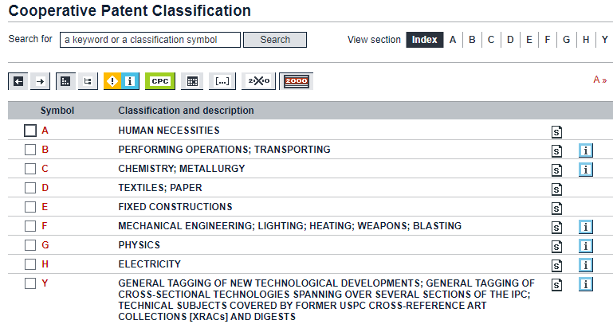
Patent Araştırması NASIL Yapılır?

Slide 23
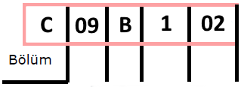
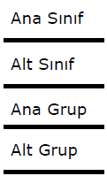
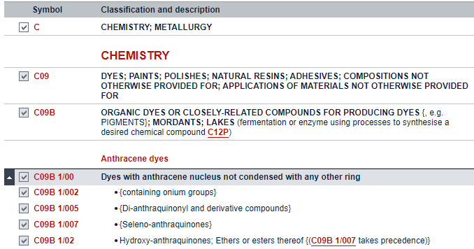
Patent Araştırması NASIL Yapılır?
C09B1/02

Slide 24
Patent Araştırması NASIL Yapılır?
IPC pratik olarak nasıl bulunur?
Buluşla ilgili benzer patent başvuruları tespit edilerek, yayınlanmış olan IPC kodlarından faydalanılabilinir,
Buluşla ilgili benzer patent başvuruları tespit edilerek, bu patent başvurularının yayınlanmış olan, gerek yurt içi, gerekse yurt dışı araştırma raporlarında çıkan benzer patent başvurularının IPC kodlarından faydalanabilinir,

Slide 25
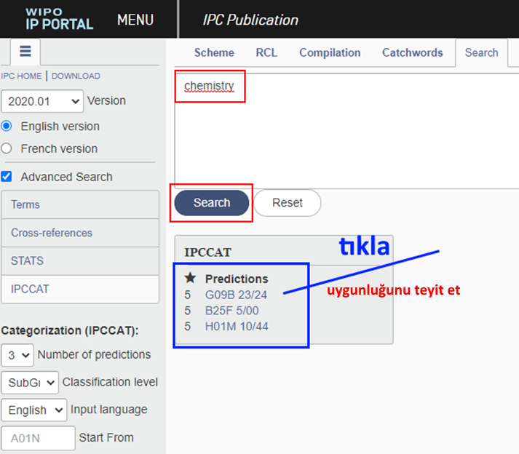
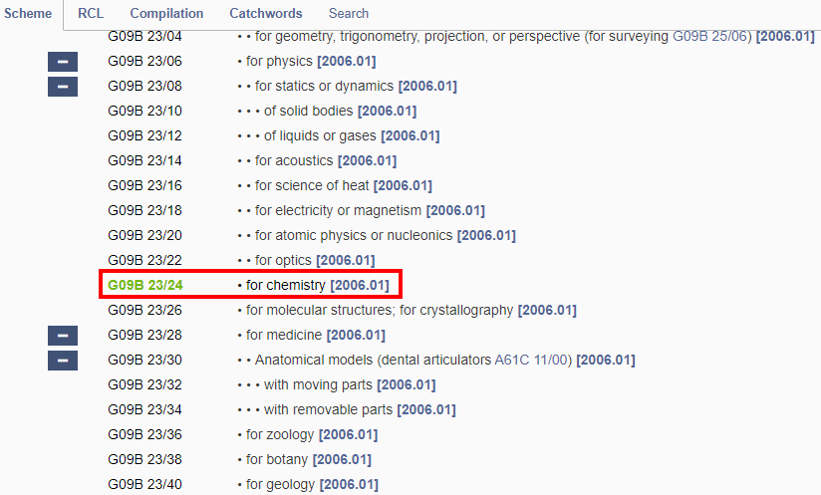
Patent Araştırması NASIL Yapılır?
c) IPC Bulma Programı: https://www3.wipo.int/ipccat

Slide 26
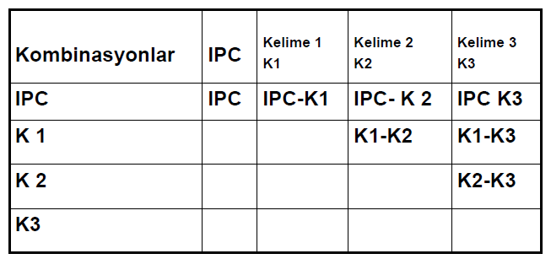
Patent Araştırması NASIL Yapılır?
2. ADIM – BİLGİYİ SINIFLANDIRMAK
Sağlıklı ve başarılı bir patent araştırması; bir veya birden fazla kelime ile bir veya birden fazla IPC nin kombinasyonu ile yapılması sonucu başarıya ve istenen sonuca ulaşabilir.

Slide 27
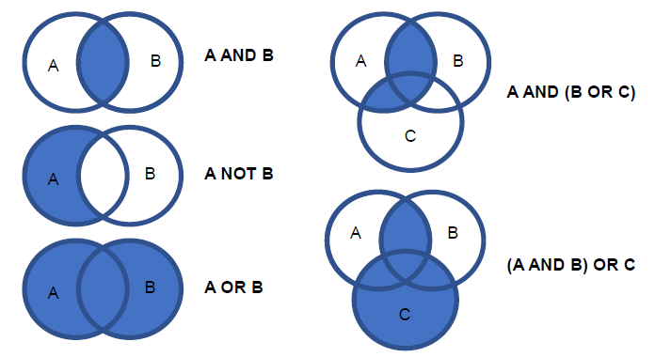
Patent Araştırması NASIL Yapılır?
3. ADIM – ARAMA KRİTERLERİ

Slide 28
Patent Araştırması NASIL Yapılır?
OPERATÖRLER
yazılırsa, içerisinde sadece electric geçen başvuruları getirir.
electr*; yazılırsa electric, electrical, dielectric
bell? ; bell, bells
me??? ; meter, metal, meta, mete, meet, memo
spoo# ; spook, spoon
NOT: Bu operatörler, TÜRKPATENT (yurt içi veritabanı) için uygun olmayıp; ESPACE NET (ücretsiz yurt dışı veritabanı) için uygundur.

Slide 29
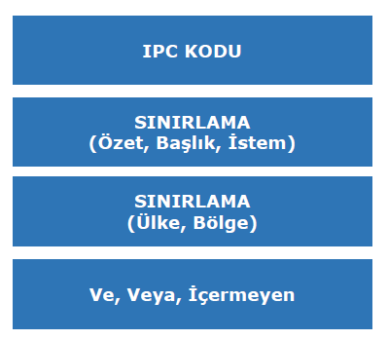
Patent Araştırması NASIL Yapılır?
4. ADIM – SINIRLAYICILARI KULLANMA

Slide 30
Patent Araştırmasını KİM Yapar?
Rakipler . Meraklılar
Akademisyenler . İnceleme Uzmanı
Buluşçular . Jüri Üyeleri
Ar-ge Çalışanları . Patent Vekilleri
Öğrenciler
HERKES…

Slide 31
Patent Araştırması Sonuçları?
Önceki uygulamalar neler?
Neyi üretebiliriz?
Neyi üretemeyiz?
Hangi firma hangi patenti almış?
İlerde üretebileceğimiz veya hâlihazırda yurtdışına ihraç ettiğimiz veya yurtiçinde ürettiğimiz ürünler için patent koruması engeline takılır mıyız?

Slide 32
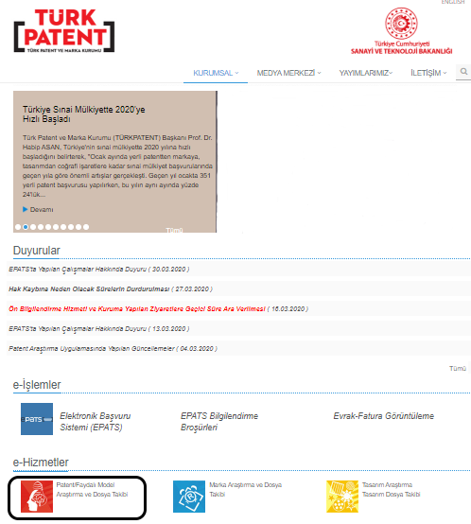
Online Yurt İçi Araştırması
https://www.turkpatent.gov.tr/TURKPATENT/

Slide 33
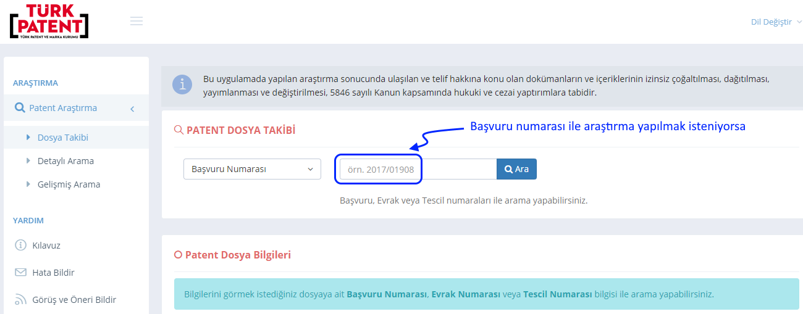
Online Yurt İçi Araştırması
https://portal.turkpatent.gov.tr/anonim/arastirma/patent/dosya-takibi

Slide 34
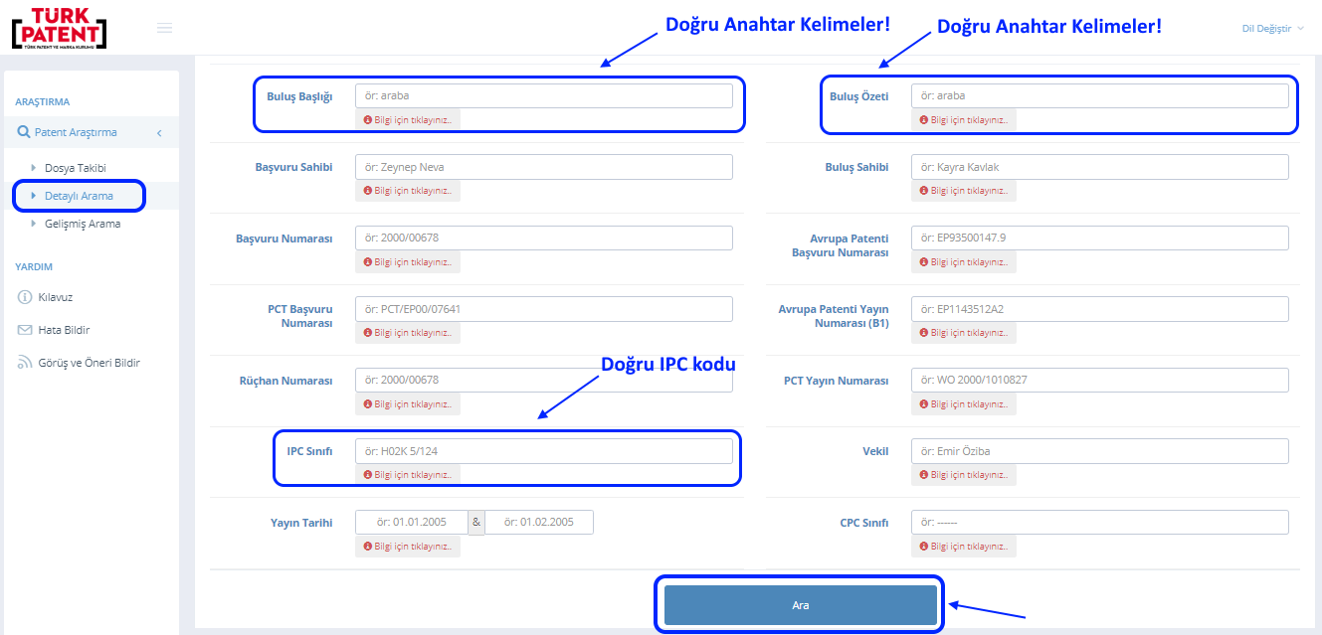
Online Yurt İçi Araştırması
https://portal.turkpatent.gov.tr/anonim/arastirma/patent/detayli

Slide 35
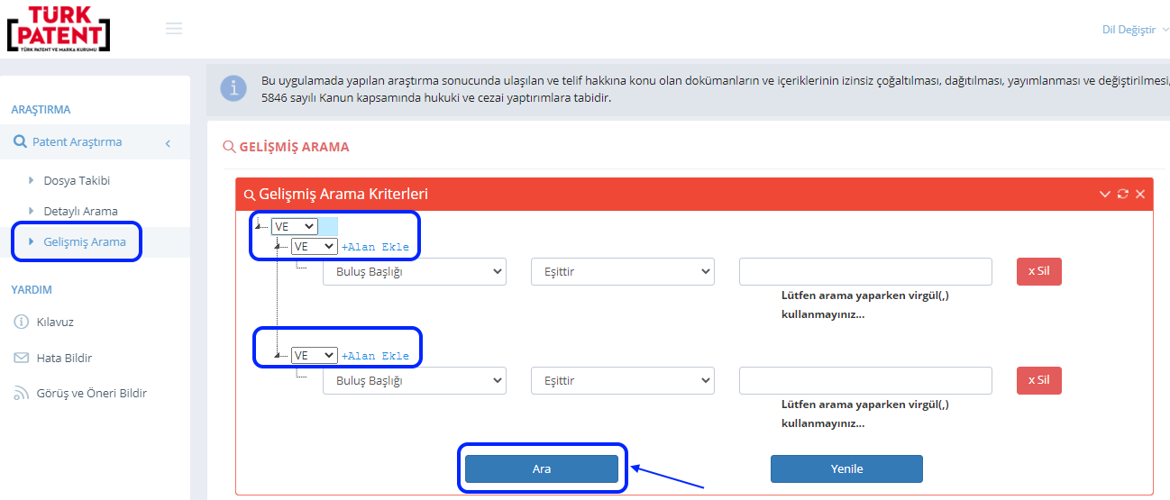
Online Yurt İçi Araştırması
https://portal.turkpatent.gov.tr/anonim/arastirma/patent/gelismis-arama

Slide 36
Online Yurt İçi Araştırması
NOT:
En sağlıklı ve verimli patent araştırması başlık veya özet kısmına yazılacak anahtar kelime/kelimeler ile IPC kodu kombinasyonuyla yapılır.
Rakip firmanın patent başvuruları da ‘başvuru sahibi’ ve ‘buluş sahibi’ kısmından yapılan arama ile incelenebilir.
‘Yayın Tarihi’ kısmından ay bazlı olarak Patent Bültenin de yayınlanan başvurular incelenebilir.
Örneğin: 01.04.2020 – 30.04.2020 tarihleri arasında yayınlanan patent başvuruları

Slide 37
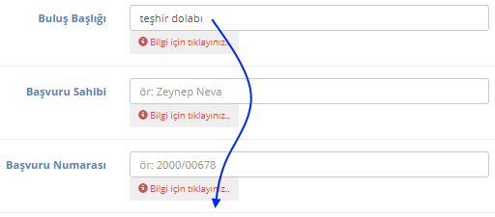
Örnek Yurt İçi Araştırma
11 adet
başvuru bulundu
https://portal.turkpatent.gov.tr/anonim/arastirma/patent/detayli

Slide 38
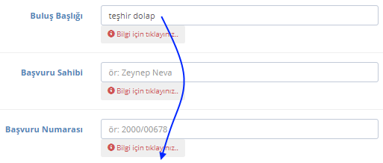
Örnek Yurt İçi Araştırma
5 adet
başvuru bulundu
https://portal.turkpatent.gov.tr/anonim/arastirma/patent/detayli

Slide 39
Değerlendirme
NOT: Yukarıdaki örneklerde görüldüğü gibi TÜRKPATENT sitesinde yapılan araştırma, sadece yazılan kelime/kelimeleri içermektedir. ‘Teşhir dolabı’ yazıldığında, sadece bu kelimeleri içeren başvurular karşımıza çıkmaktadır. Farklı kombinasyonları da araştırılmak istendiğinde (‘teşhir dolap’), tekrardan araştırılma yapılması gerekmektedir.

Slide 40
Örnek Yurt İçi Araştırma
https://portal.turkpatent.gov.tr/anonim/arastirma/patent/detayli

Slide 41
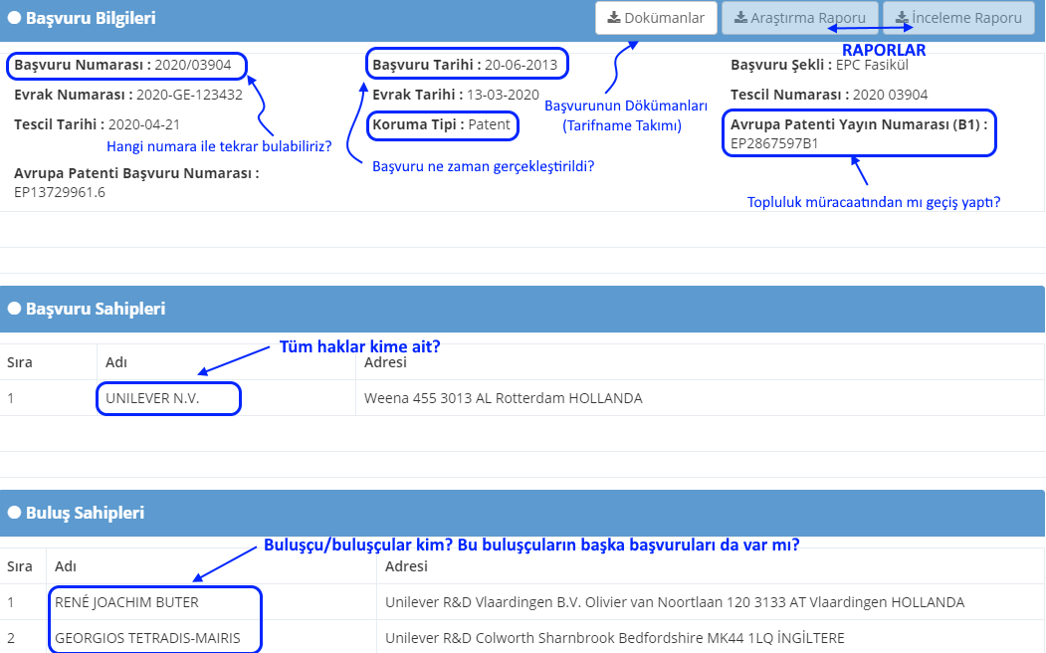
Örnek Yurt İçi Araştırma
https://portal.turkpatent.gov.tr/anonim/arastirma/patent/gelismis-arama

Slide 42
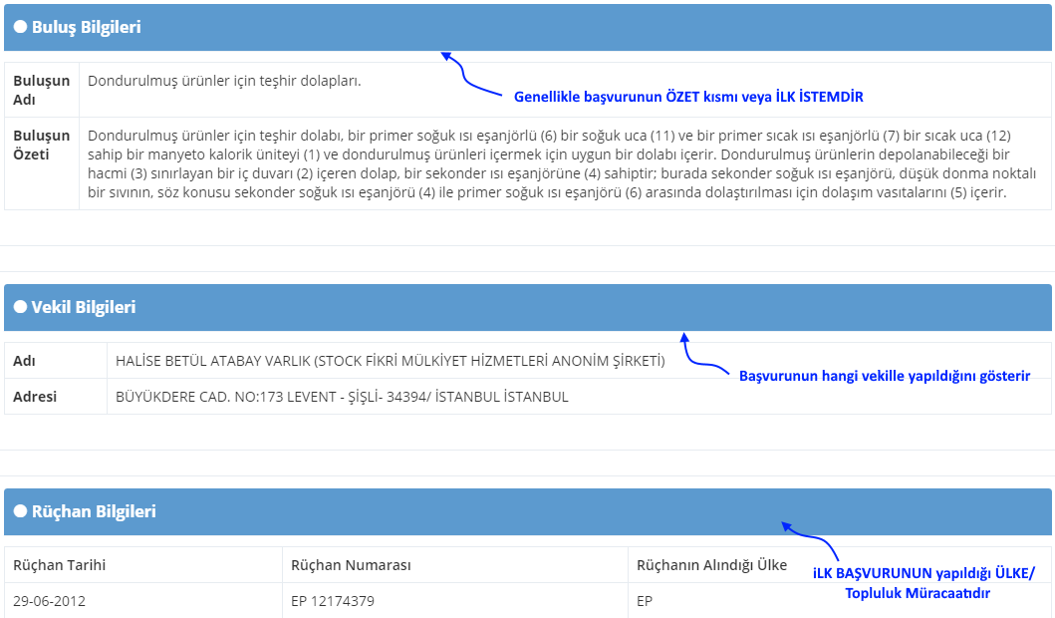
Örnek Yurt İçi Araştırma

Slide 43
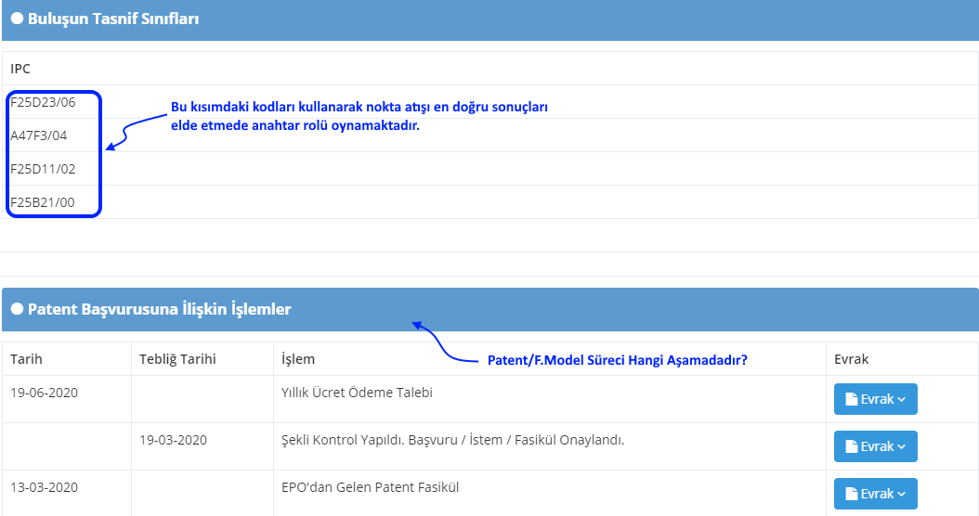
Örnek Yurt İçi Araştırma

Slide 44
Örnek Yurt İçi Araştırma
https://portal.turkpatent.gov.tr/anonim/arastirma/patent/detayli

Slide 45
Online Yurt Dışı Araştırması
https://worldwide.espacenet.com/advancedSearch?locale=en_EP
(ESKİ VERSİYON)
https://worldwide.espacenet.com/
(YENİ VERSİYON)
https://tr.espacenet.com/
(TÜRKÇE VERSİYON)

Slide 46
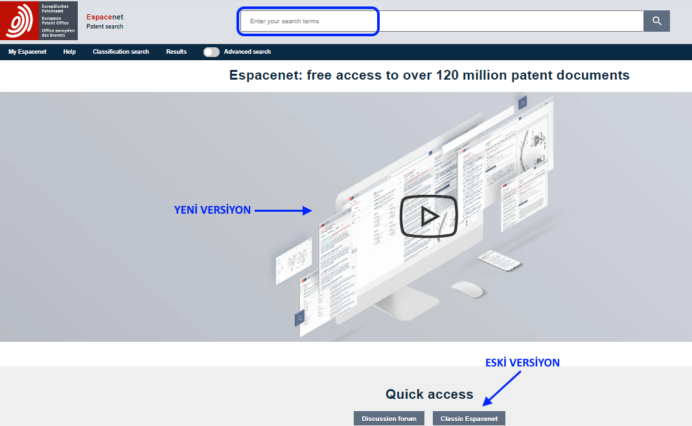
Online Yurt Dışı Araştırması
Videonun izlenmesini önemle rica ederim

Slide 47
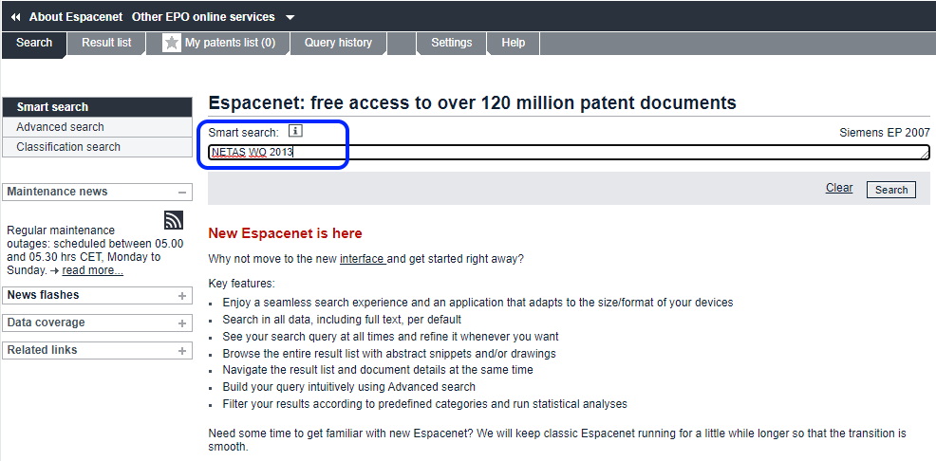
ESPACENET – Smart Search
https://worldwide.espacenet.com/?locale=en_EP

Slide 48
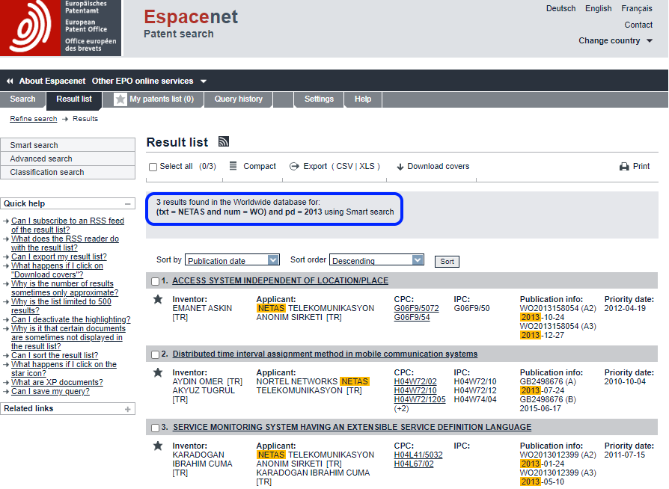
ESPACENET – Smart Search

Slide 49
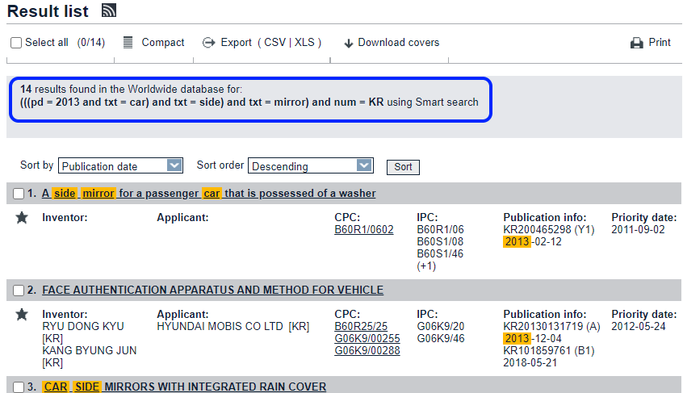
ESPACENET – Smart Search
‘Smart Search’ tahmin eder,
‘ve’ bağlacı ile bağlar,
IPC ile sınırlandırma yapamaz,
Başvuru sahibi ile sınırlandırma yapamaz.

Slide 50
ESPACENET – Advanced Search
(DETAYLI ARAMA)
Ayrıntılı bir araştırma
Birden çok kombinasyonu bir araya getirerek; doğru sonuca daha kısa yoldan ulaşma
‘ve’ bağlacı ile bağlar
https://worldwide.espacenet.com/advancedSearch?locale=en_EP

Slide 51
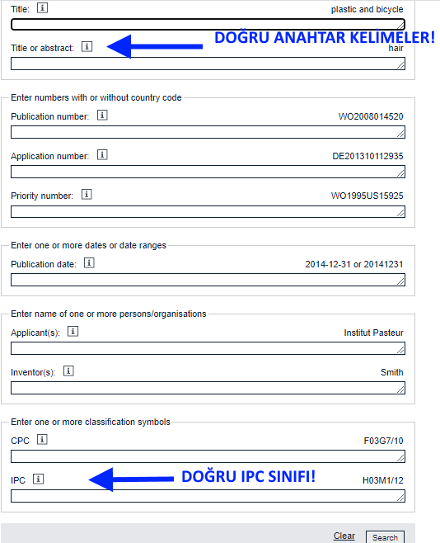
ESPACENET – Advanced Search
(DETAYLI ARAMA)

Slide 52
Araştırma Uygulaması
Keyword(s) in title (Patent başlığına göre arama)
Keyword(s) in title or abstract (Patent başlık veya özetine göre arama)
Publication number (Patent yayın numarasına göre arama)
Application number (Patent başvuru numarasına göre arama)
Priority number (Patent rüçhan numarasına göre arama)
Publication date (Patent yayın tarihine göre arama)
Applicant (s) (Patent başvuru sahibine göre arama)
Inventor (s) (Patent buluş sahibine göre arama)
CPC (EP-US Ortak patent sınıflarına göre arama)
International Patent Classification (IPC) (Uluslararası Patent Sınıflarına göre arama)

Slide 53
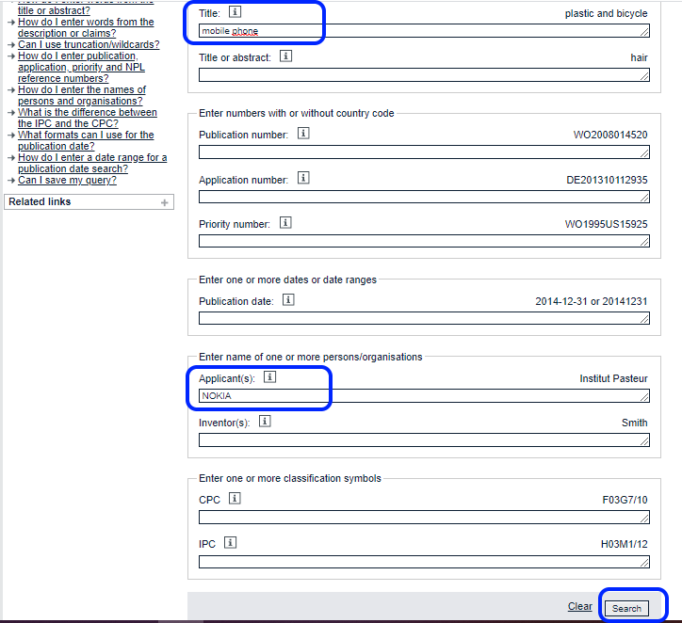
ESPACENET – Advanced Search
(DETAYLI ARAMA)
ÖRNEK
NOKIA firmasına ait,
başlığında ‘MOBILE PHONE’ geçen buluşlar

Slide 54
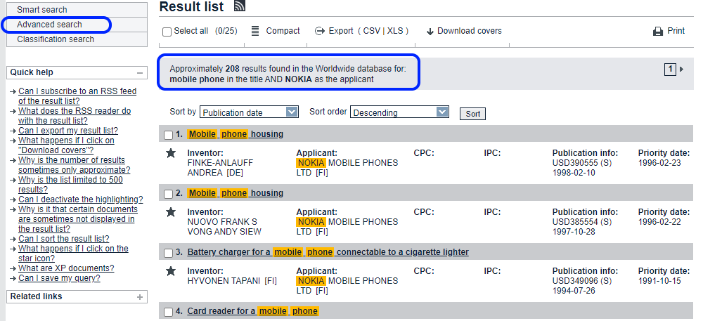
ESPACENET – Advanced Search
(DETAYLI ARAMA)
NOKIA firmasına ait, başlığında ‘MOBILE PHONE’ geçen buluşlar

Slide 55
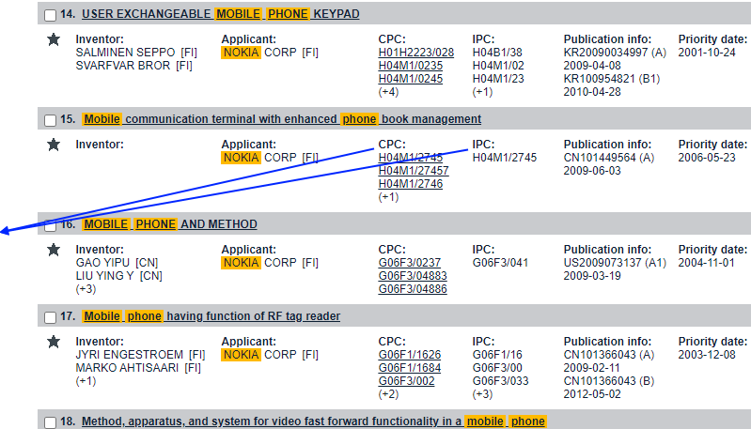
ESPACENET – Advanced Search
(DETAYLI ARAMA)
Çıkan sonuçlardan size yakın olan patentlerin sınıf detaylarını inceleyin ve size uyan sınıfları belirleyin
Sonra IPC veya CPC kısmına size uyan sınıfları yazın ve title or abstract kısmına da detay anahtar kelimeleri yazın
Aramayı daha da odaklamak için, çıkan patentlerdeki detay CPC sınıflarını kullanarak ilave aramalar yapın

Slide 56
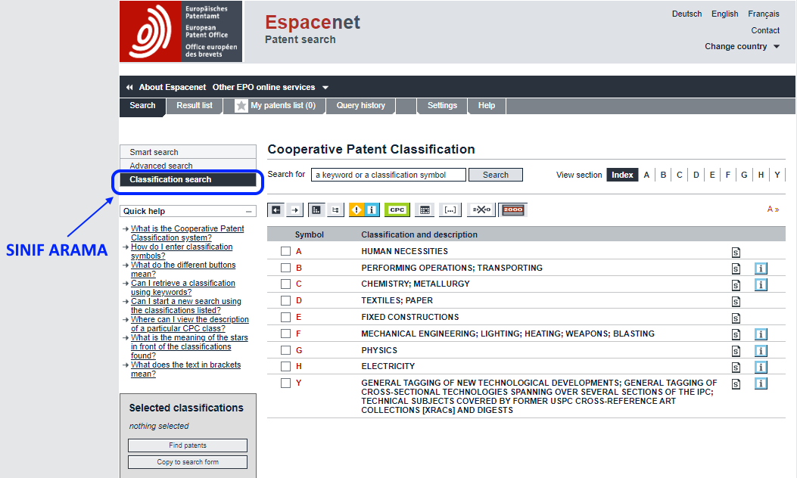
ESPACENET – Classification Search
(SINIF ARAMA)

Slide 57
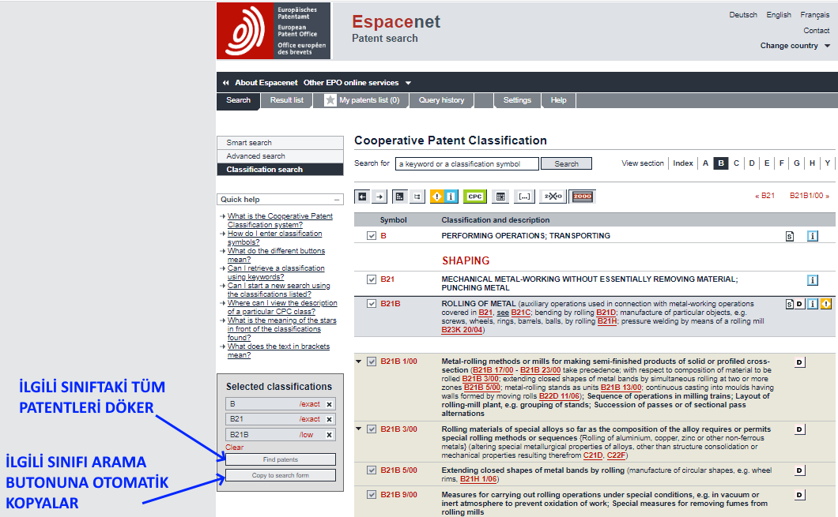
ESPACENET – Classification Search
(SINIF ARAMA)

Slide 58
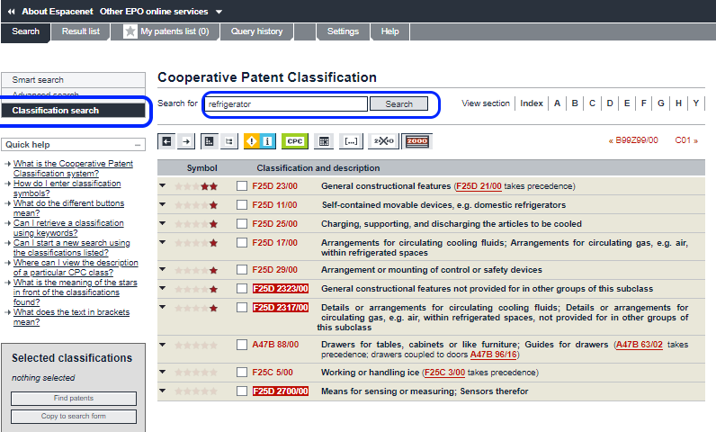
ESPACENET – Classification Search
(SINIF ARAMA)
ÖRNEK ARAMA
‘refrigerator’ kelimesine karşılık gelen CPC kodları

Slide 59
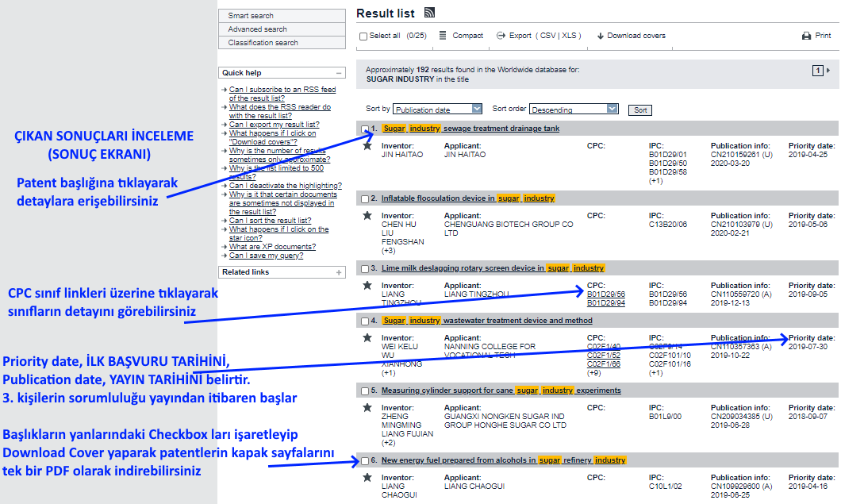
Arama Sonuçları ve Sonuçların İçerikleri

Slide 60
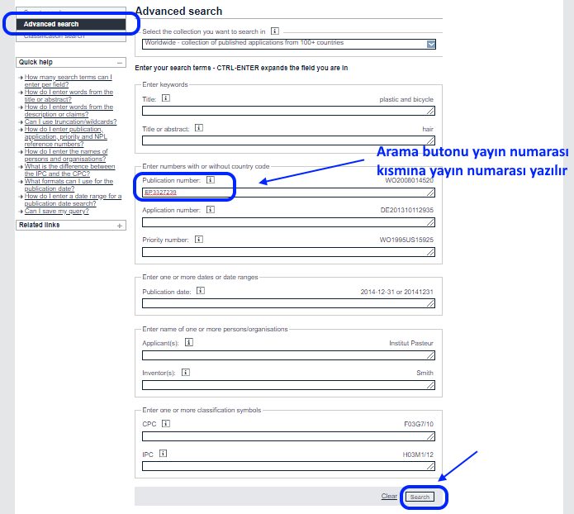
Örnek Uygulama ve İçerik Sayfasının Özellikleri (EP3327239)

Slide 61
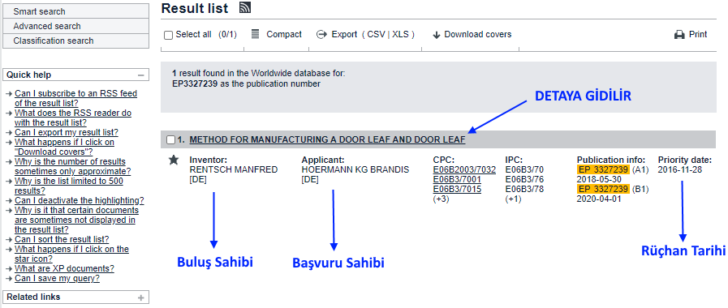
Örnek Uygulama ve İçerik Sayfasının Özellikleri (EP3327239)

Slide 62
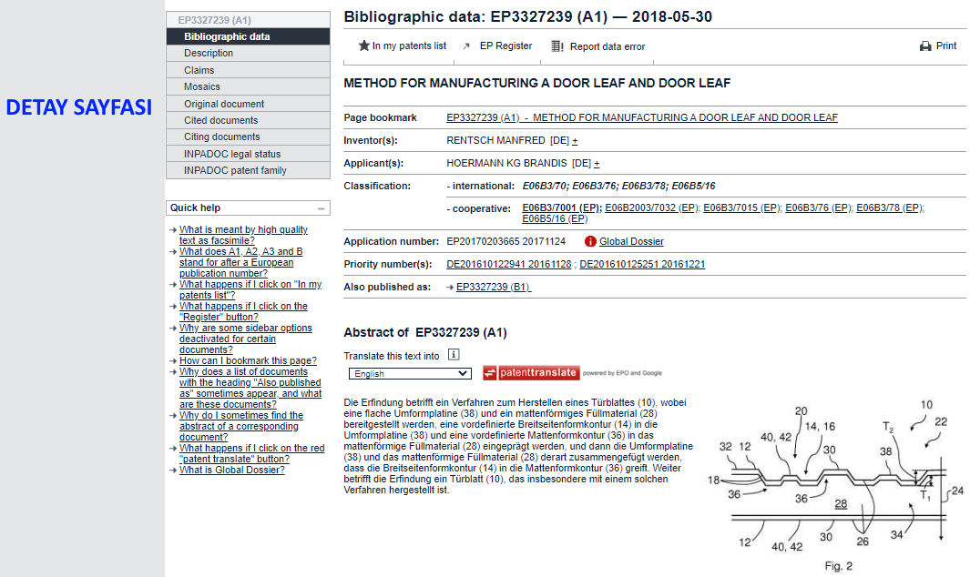
Örnek Uygulama ve İçerik Sayfasının Özellikleri (EP3327239)

Slide 63
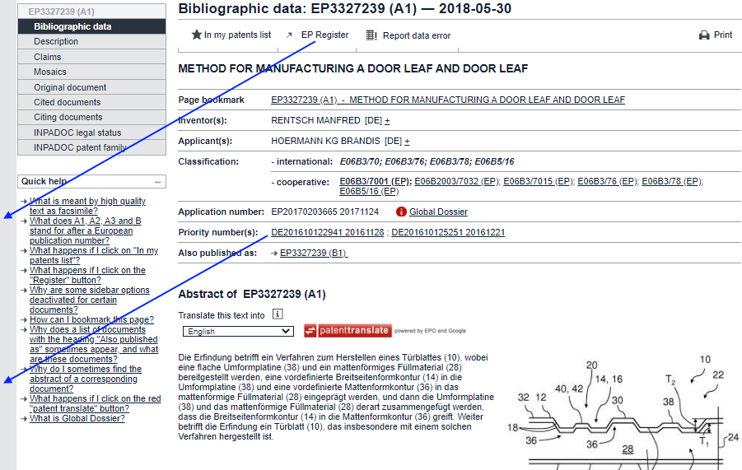
Örnek Uygulama ve İçerik Sayfasının Özellikleri (EP3327239)
EP REGISTER BİZİ AVRUPA SON DURUMUNA GÖTÜRÜR
DOSYANIN İLK ÜLKESİNE GÖTÜRÜR

Slide 64
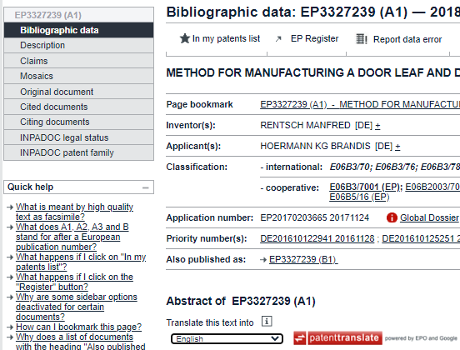
Örnek Uygulama ve İçerik Sayfasının Özellikleri (EP3327239)
Çıkan Sonuçları İnceleme
(Detay Ekranı)
Description: Detaylı anlatım
Claims: İstemler
Mosaics: Patentin tüm resimlerini aynı anda görme
Original Document: Patent metnini indirebilme (Download linki)
Cited Documents: İlgili patentin araştırılması sırasında bulunan ya da başvuru sahibi tarafından belirtilen önceki tarihli patentler

Slide 65
Örnek Uygulama ve İçerik Sayfasının Özellikleri (EP3327239)
Çıkan Sonuçları İnceleme
(Detay Ekranı)
Citing Documents: İlgili patentten sonra başvurulan ve ilgili patente atıf yapan sonraki tarihli patentler
INPADOC legal status: İlgili patentin hukuki durumu
INPADOC patent family: İlgili patentin diğer ülkelerdeki başvuruları
Translate this text özelliği kullanılarak Abstract, Description ve Claims’ler istenilen diller arasında çevrilebilir, Google Translate altyapısı kullanılıyor.

Slide 66
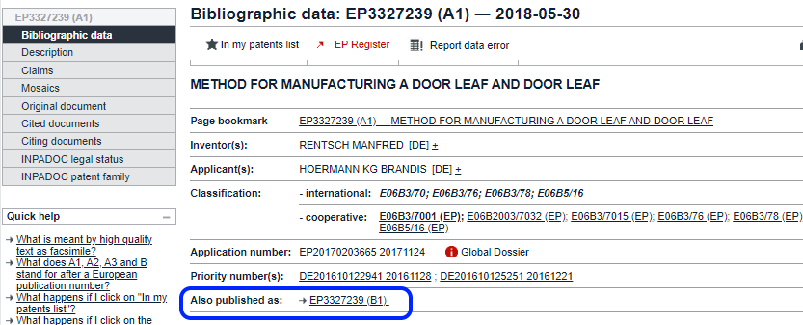
Örnek Uygulama ve İçerik Sayfasının Özellikleri (EP3327239)
Çıkan Sonuçları İnceleme
(Koruma Kapsamı Tespiti)
Also Published As a bakarak patentin başka hangi ülkelere başvurulduğu görülebilir.
Patent yayın numarasının sonunda B olmadığı sürece o patent ya reddolmuştur ya da daha tescil süreci devam ediyordur.
B ya da B1 gibi bir yayın kodu ise tescil olduğunu ifade eder. ANCAK, bazı patentler tescil alsa dahi, bazı ülkelerde yıllık harçların ödenmemesi v.b. nedenlerle iptal olabilmektedir.

Slide 67
Örnek Uygulama ve İçerik Sayfasının Özellikleri (EP3327239)
Çıkan Sonuçları İnceleme
(Koruma Kapsamı Tespiti)
EP kodlu başvurular Avrupa, WO kodlu başvurular PCT başvurularını belirtir.
Bu patentlerin gerçekten aktif olması için ülkelerde başvurulmuş olması ve o ülkelerin kodlarıyla yayınlanmış olması gerekiyor (US, DE, FR gibi)

Slide 68
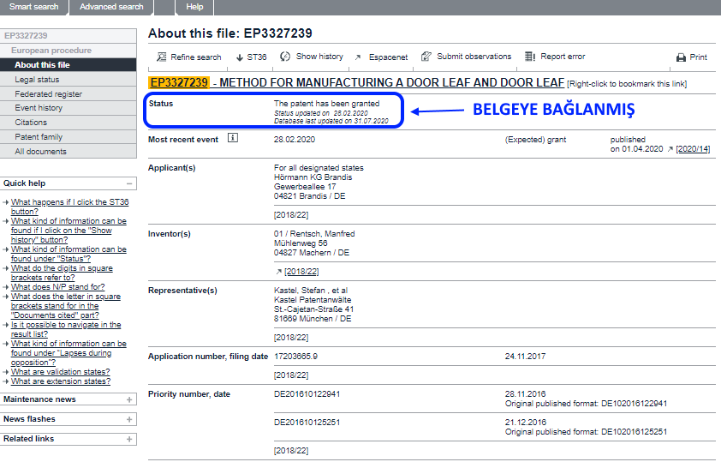
EP REGISTER (BAŞVURUNUN AVRUPA DAKİ SÜRECİ VE SON DURUMU)
EN ÖNEMLİ BÖLÜM
SON YASAL DURUMUDUR

Slide 69
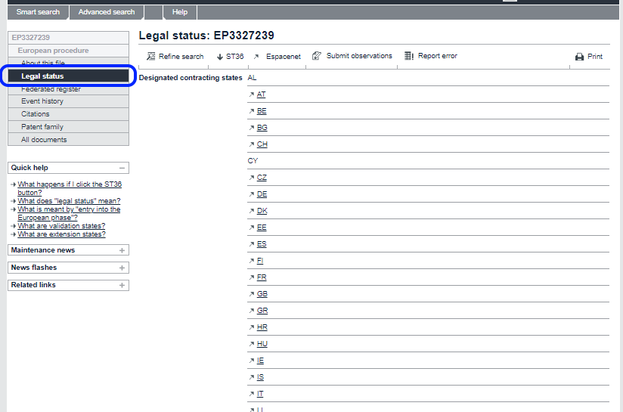
EP REGISTER (BAŞVURUNUN AVRUPA DAKİ SÜRECİ VE SON DURUMU)
AVRUPA ÜLKELERİNDE SON DURUM
(Ülke kısa kodlarına tıklayarak geçiş yapılan ülkelere ulaşılabilir)

Slide 70
ESPACENET (YENİ VERSİYON)
Videonun izlenmesini önemle rica ederim
https://worldwide.espacenet.com/patent/search

Slide 71
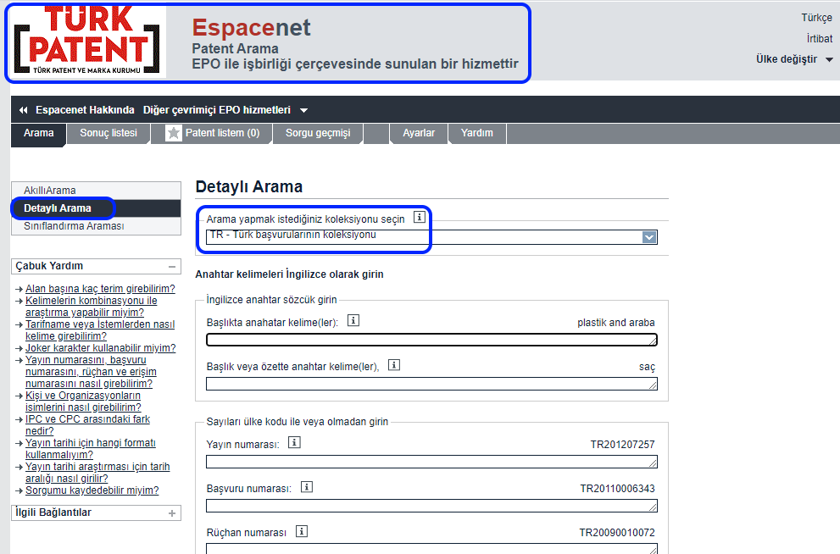
ESPACENET (TÜRKÇE VERSİYON)
TÜRKPATENT de yayınlanan başvurular yer almaktadır.
Dolayısıyla, TÜRKPATENT ile eşdeğerdir.
https://tr.espacenet.com/

Slide 72
ESPACENET (TÜRKÇE VERSİYON)
https://tr.espacenet.com/

Slide 73
Online Yurt Dışı Araştırması
Videonun izlenmesini önemle rica ederim
https://www.patentinspiration.com/

Slide 74
Online Yurt Dışı Araştırması
NOT: ‘Start your 7 day trial’ ile patent araştırmalarınızı ücretsiz olarak yapabilirsiniz.
Videonun izlenmesini önemle rica ederim
https://www.patentinspiration.com/

Slide 75
Online Yurt Dışı Araştırması
https://www.patentinspiration.com/

Slide 76
Online Yurt Dışı Araştırması
Araştırma yapmak istediğiniz kelimeyi yazdığınızda o kelime ile ilgili patent başvurularını size verir,
Akabinde bulduğunuz patent başvurularını çeşitli kategorilerde ANALİZ etmenizi sağlar…
Analizler:
Konu ile ilgili karşımıza çıkan benzer patent başvuruları en çok hangi ülkede yapılmış?
Hak sahibi (Başvuru sahibi) olarak en çok kim başvuru yapmış? Hak sahiplerinin (Başvuru sahiplerinin) başvuru yapma sayılarına göre sıralanması nasıldır?
Buluş sahibi olarak en çok kim başvuru yapmış? Buluş sahiplerinin başvuru yapma sayılarına göre sıralanması nasıldır?
En çok hangi IPC (Uluslararası Patent Sınıflandırması) kodu ile başvuru yapılmış?
ÖNEMLİ: Bulunan sonuçlar grafiksel olarak elde edilebilir…

Slide 77
PATENTSCOPE ÜZERİNDEN ARAŞTIRMA ( PCT ARAŞTIRMASI)
Online Yurt Dışı Araştırması
PCT ÇIKIŞLI OLDUĞUNDAN PATENTSCOPE ÜZERİNDEN ARAŞTIRMA YAPALIM…
Bu sayede PCT başvurusunun hangi ülkelere geçiş yaptığını ve bu ülkelerde belge alınıp alınmadığı görülebilir…
WO2004110029
https://patentscope.wipo.int/search/en/advancedSearch.jsf

Slide 78
Online Yurt Dışı Araştırması
https://patentscope.wipo.int/search/en/advancedSearch.jsf

Slide 79
Online Yurt Dışı Araştırması

Slide 80
Online Yurt Dışı Araştırması

Slide 81
Online Yurt Dışı Araştırması

Slide 82
Online Yurt Dışı Araştırması
https://patentscope.wipo.int/search/en/advancedSearch.jsf

Slide 83
PATENT KIND CODES
Patent başvurularının başvuru, yayın ve belge kodları, ülkelere göre değişiklik gösterebilir. Aşağıdaki linkten detaylarını inceleyebilirsiniz
https://www.cas.org/support/documentation/references/patkind

Slide 84
KAYNAKÇA
https://portal.turkpatent.gov.tr/anonim/arastirma/patent/dosya-takibi
https://portal.turkpatent.gov.tr/anonim/arastirma/patent/detayli
https://portal.turkpatent.gov.tr/anonim/arastirma/patent/gelismis-arama
https://www.turkpatent.gov.tr/TURKPATENT/resources/temp/522B990B-E529-4378-8287-66E77494B4FA.pdf
https://www.turkpatent.gov.tr/TURKPATENT/resources/temp/16E3B1C5-0F40-4980-9AB3-FE43EFF1309D.pdf;jsessionid=02BBA4077D94C9C087DEF06D0896E537
NOT: BU SUNUM BURSA ULUDAĞ ÜNİVERSİTESİ MENSUPLARI İÇİN KAR AMACI GÜTMEYEN BİR EĞİTİM DÖKÜMANI OLARAK HAZIRLANMIŞTIR. ULUDAĞ ÜNİVERSİTESİ TEKNOLOJİ TRANSFER OFİSİ’NİN İZNİ OLMADAN KULLANILAMAZ.

Slide 85
KAYNAKÇA
https://worldwide.espacenet.com/
https://www.turkpatent.gov.tr/TURKPATENT/commonContent/PClassification
http://www.wipo.int/classifications/ipc/ipcpub
https://www.wipo.int/treaties/en/classification/strasbourg/
https://www.cas.org/support/documentation/references/patkind
https://www.patentinspiration.com/
https://patentscope.wipo.int/search/en/advancedSearch.jsf
NOT: BU SUNUM BURSA ULUDAĞ ÜNİVERSİTESİ MENSUPLARI İÇİN KAR AMACI GÜTMEYEN BİR EĞİTİM DÖKÜMANI OLARAK HAZIRLANMIŞTIR. ULUDAĞ ÜNİVERSİTESİ TEKNOLOJİ TRANSFER OFİSİ’NİN İZNİ OLMADAN KULLANILAMAZ.

